Slide 1
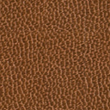


组会汇报

Slide 2

目录 | CONTENT
1
代码解读
2
请在这里输入第二部分的标题
3
请在这里输入第三部分的标题
4
请在这里输入第四部分的标题

Slide 3
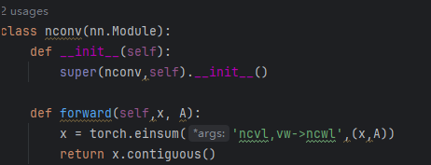
代码解读
Notes:
实现了一个简单的图卷积操作，X是输入特征矩阵，A是邻接矩阵。图卷积用于在图结构数据上进行特征提取和学习。

Slide 4
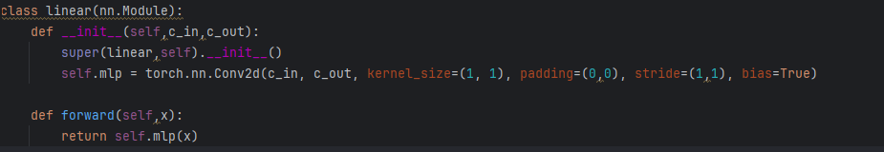
代码解读
Notes:
用二维卷积实现一个见到那的线性变换

Slide 5
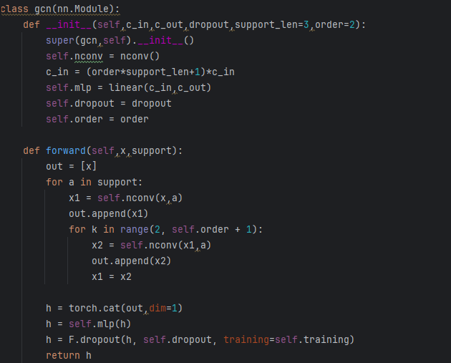
代码解读
Notes:
实现图卷积网络，通过初始化前面两个类，用于进行多阶图卷积。

Slide 6




意义
在[Kipf和Welling, 2017]中定义图卷积层为
Li等人[2018b]提出了一种扩散卷积层。
他们用K有限步对图信号的扩散过程进行了建模。
作者提出自适应邻接矩阵
通过结合预定义的空间依赖关系和自学习的隐
藏图依赖关系，我们提出了以下图卷积层

Slide 7
目的
我们构建了一个自适应邻接矩阵，它保留了隐藏的空间依赖性。我们提出的自适应邻接矩阵能够在没有任何先验知识指导的情况下从数据中自动发现未见过的图结构。

Slide 8
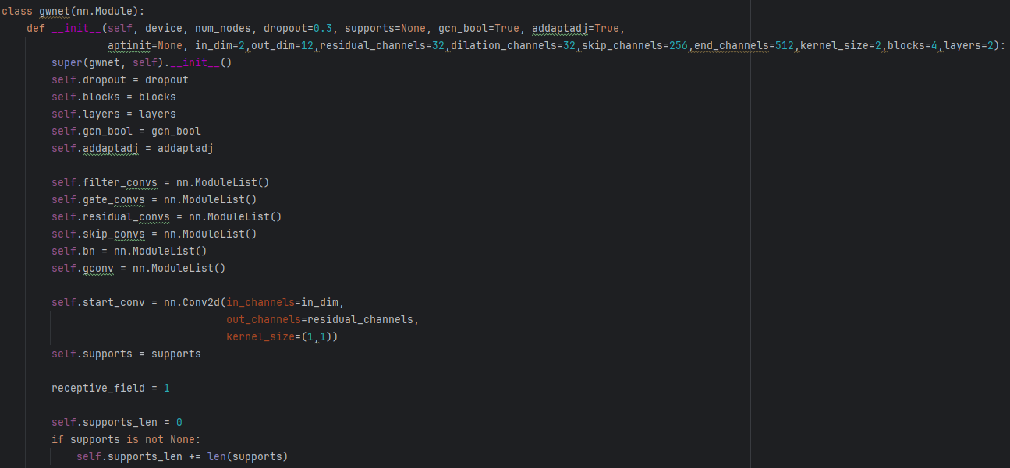
代码解读
Notes:
网络层初始化

Slide 9
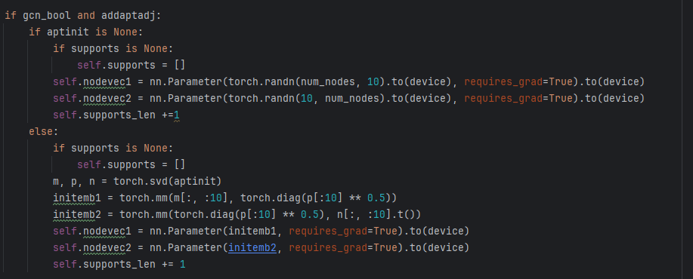
代码解读
Notes:
用于初始化图卷积网络的自适应邻接矩阵参数。无初始化邻接矩阵则随机初始化两矩阵node1，node2.如果有初始化邻接矩阵则通过奇异值分解初始化邻接矩阵。

Slide 10
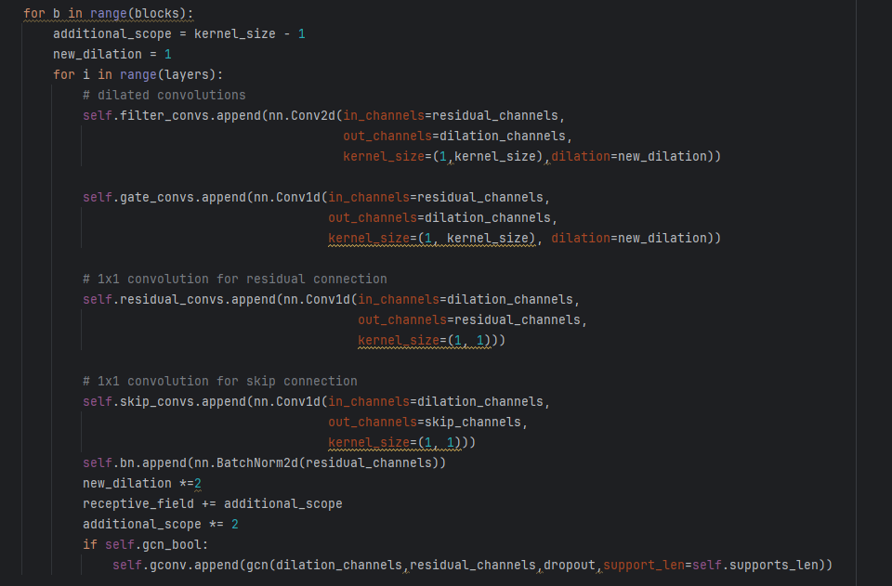
代码解读
Notes:
网络层初始化

Slide 11
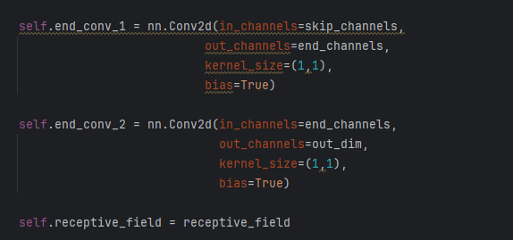
代码解读
Notes:
网络层初始化

Slide 12
目的
提出了一种基于cnn的方法，它解决了我们前面提到的两个缺点：图结构假设的局限性和时间依赖学习的低效性。
Notes:
连接不等于依赖：现有研究假设数据的图结构反映了节点间的真实依赖关系，但实际情况并非总是如此。例如，在推荐系统中，两个用户可能在图中有连接，但他们的产品偏好可能完全不同。
缺失的依赖关系：有时节点间存在依赖关系，但在图中没有连接。例如，两个用户可能有相似的偏好，但他们在图中并没有连接。虽然一些研究使用注意力机制来调整已连接节点之间的依赖权重，但没有考虑到这种缺失的依赖关系。
RNN方法的局限：基于RNN的方法在捕捉长序列时，存在迭代传播耗时长和梯度爆炸/消失的问题。
CNN方法的局限：虽然基于CNN的方法在并行计算、梯度稳定性和内存需求方面有优势，但需要使用很多层才能捕捉到非常长的序列，因为标准的一维卷积的感受野大小随隐藏层数量线性增长。

Slide 13
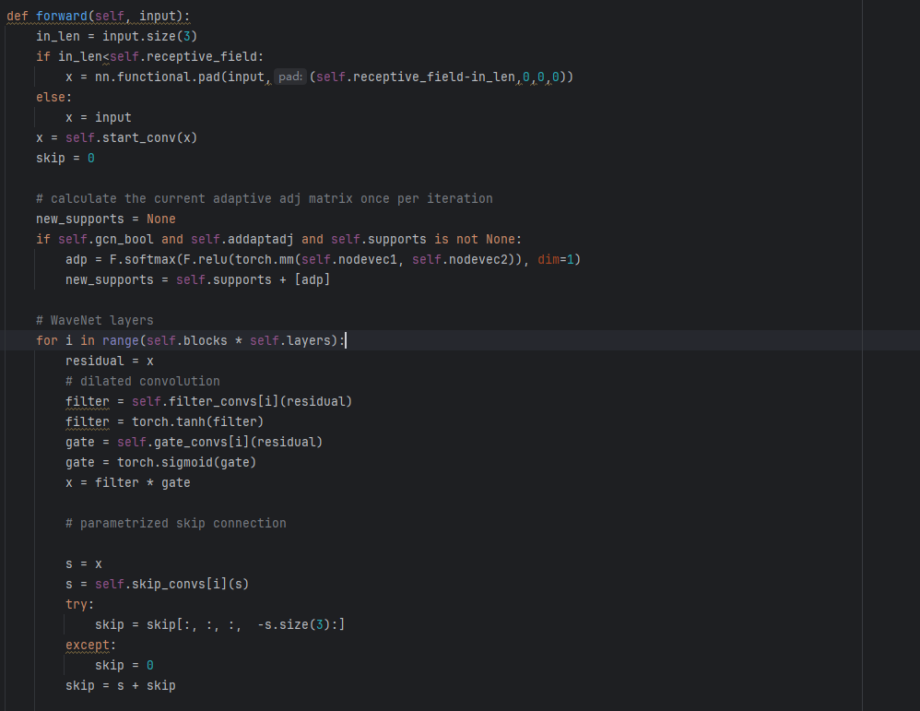
代码解读

Slide 14
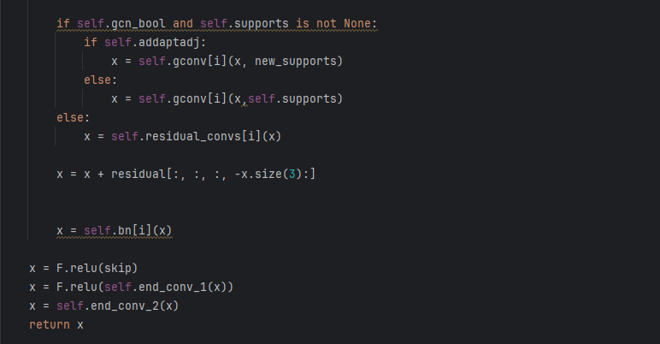
代码解读

Slide 15

意义
门控TCN

Slide 16
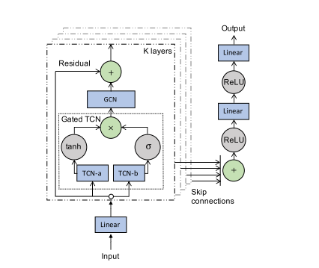
模型结构

Slide 17
目录 | CONTENT
1
请在这里输入第一部分的标题
2
实验
3
请在这里输入第三部分的标题
4
请在这里输入第四部分的标题

Slide 18
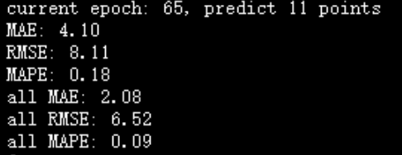
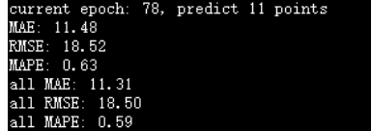
实验
原神经网络
加入了TCN

Slide 19
实验
原神经网络
加入了自适应邻接矩阵

Slide 20

谢谢聆听
Thank You

